Slide 1
土狼时间与无敌闪烁

Slide 2
📌 问题背景
我们已经实现了完整的移动系统，包括跳跃、攀爬等机制。但游戏的"手感"还不够完美，玩家在操作时会遇到一些令人沮丧的细节问题，影响游戏体验。

Slide 3
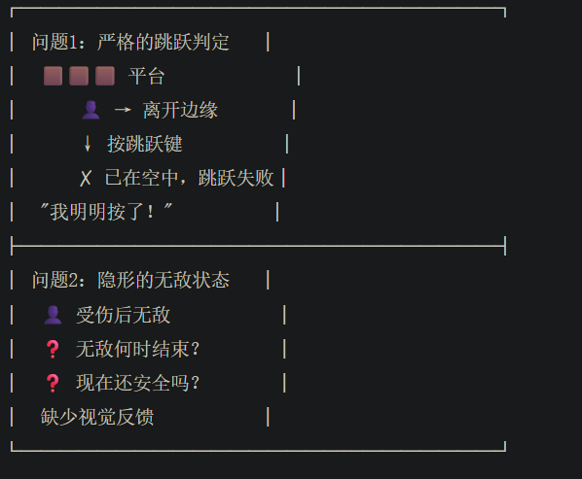

Slide 4
问题 | 说明 | 影响
严格的跳跃判定 | 离地一帧后无法跳跃 | 玩家感觉操作不跟手
边缘跳跃困难 | 平台边缘极限跳跃失败率高 | 游戏手感"硬"
无敌状态不可见 | 受伤后无敌时间看不见 | 玩家困惑，影响决策
缺少视觉反馈 | 无法判断保护期何时结束 | 体验不友好

Slide 5
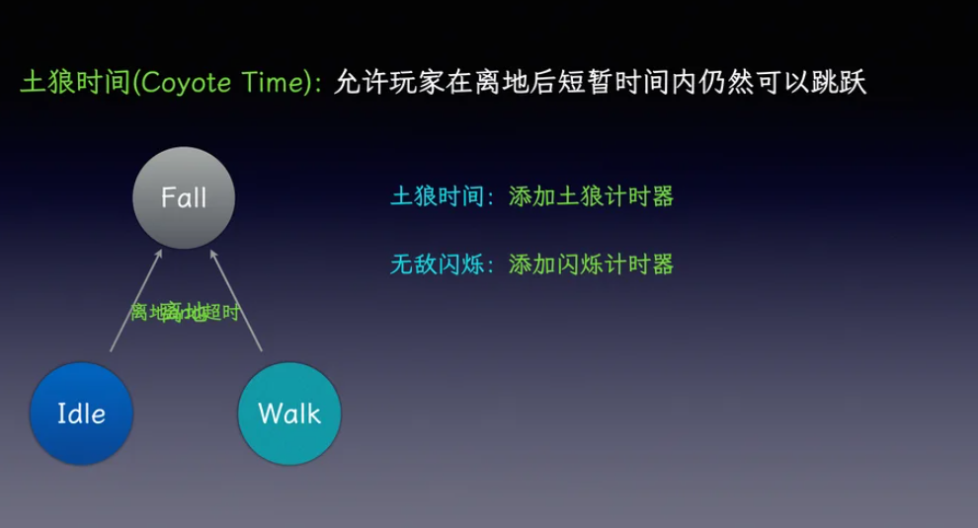
💡 解决方案：游戏手感优化

Slide 6
🎯 本课目标
目标 | 说明
理解"游戏手感" | 认识操控响应性和视觉反馈的重要性
实现土狼时间 | 离开平台后短暂时间内仍可跳跃
实现无敌闪烁 | 受伤后精灵图闪烁提供视觉反馈
深化组件化思维 | 将优化逻辑平滑集成到现有架构

Slide 7
第一部分：土狼时间（Coyote Time） - 宽容的跳跃
💡 设计理念
土狼时间这个名字来源于经典卡通形象——《乐一通》里的歪心狼（Wile E. Coyote）。它在追逐哔哔鸟时，总会冲出悬崖，在空中停留片刻，低头看看，意识到自己身处空中，然后才会掉下去。

Slide 8
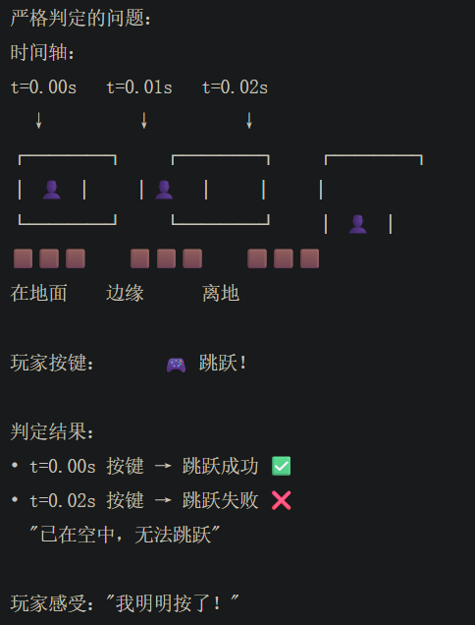
1. 问题所在：一帧之差的挫败感
在几乎所有的平台跳跃游戏中，都存在一个经典的操作痛点：

Slide 9

情况 | 物理状态 | 跳跃结果 | 玩家感受
刚好在边缘 | hasCollidedBelow() = true | 成功跳跃 | 正常
离地0.01秒 | hasCollidedBelow() = false | 无法跳跃 | 沮丧
玩家想在平台边缘进行极限跳跃，但因为按键时机晚了哪怕一两帧，角色已经处于空中，导致跳跃失败，直接坠机，曼波out！
从物理上讲这完全正确，但从玩家的感受来说，这极其令人沮丧。

Slide 10
2. 解决方案：像卡通人物一样思考
土狼时间（Coyote Time） 正是借鉴了卡通物理学的概念：在玩家离开地面后的一个极短的、玩家无法察觉的时间窗口内（例如0.1秒），系统仍然认为玩家"在地面上"，允许其执行跳跃操作。

Slide 11
角度 | 说明
人类反应时间 | 0.1秒远小于人类察觉阈值
操作容错 | 给予玩家合理的误差空间
心理感受 | "游戏理解我的意图"
业界标准 | 塞尔达、马里奥等都使用

Slide 12
3. 代码实现
实现"土狼时间"的核心在于重新定义"在地面上"这一概念。它不再是单纯的物理碰撞，而是 "物理碰撞" 或 "刚离开地面不到0.1秒"。

Slide 13
第一步：在 PlayerComponent 中添加计时器
我们在 PlayerComponent 中添加两个变量来管理这个时间窗口。
src/game/component/player_component.h（更新）
变量 | 类型 | 说明
coyote_time_ | constexpr float | 土狼时间窗口（0.1秒）
coyote_timer_ | float | 计时器，记录离地时间
is_on_ground() | bool | 新的"在地面"判定方法

Slide 14
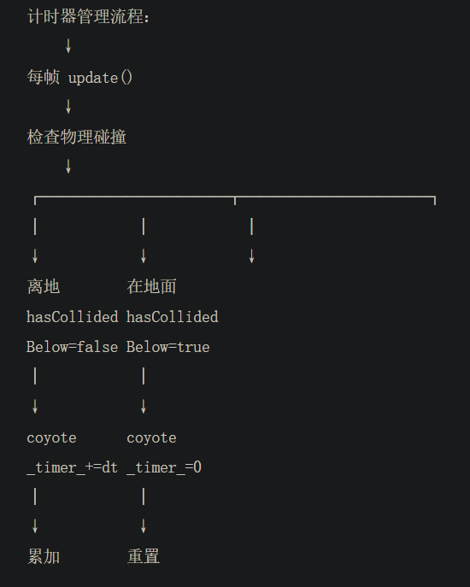
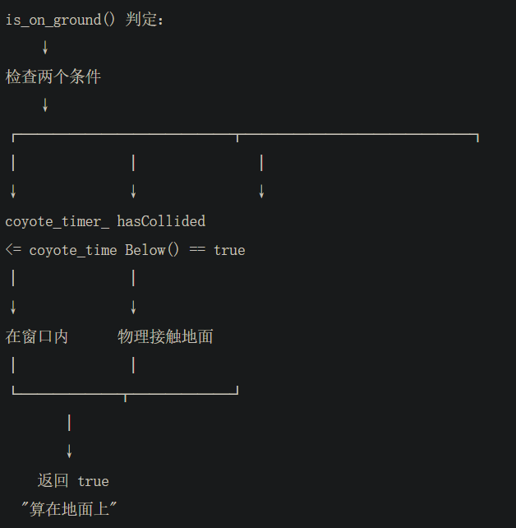
第二步：管理计时器与定义 is_on_ground
PlayerComponent 的 update 函数是管理计时器的最佳位置。同时，我们实现 is_on_ground 函数。
src/game/component/player_component.cpp（更新）

Slide 15
离地计时：只要玩家在物理上离地，coyote_timer_ 就开始计时
着地重置：一旦玩家接触地面，计时器立刻归零
新的权威：is_on_ground() 函数结合了物理现实和我们设定的"宽容窗口"

Slide 16
第三步：在状态机中使用新定义
最后，我们只需在 IdleState 和 WalkState 中，将切换到 FallState 的判断条件，从检查物理碰撞改为调用我们新的 is_on_ground() 方法。
src/game/component/state/walk_state.cpp（更新）
IdleState 同理

Slide 17
第二部分：无敌闪烁 - 清晰的视觉反馈
代码实现
这个逻辑同样完全属于 PlayerComponent 的职责。
第一步：添加闪烁计时器
src/game/component/player_component.h（更新）

Slide 18
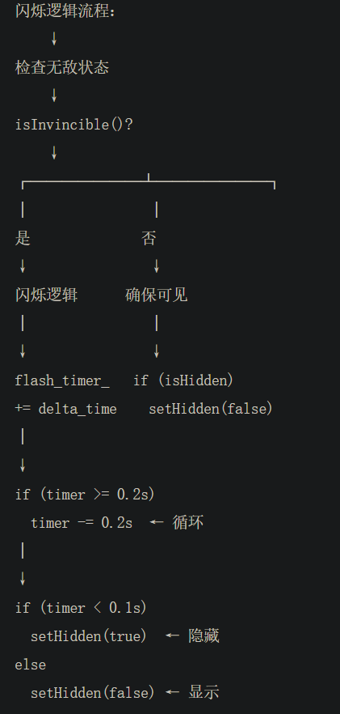
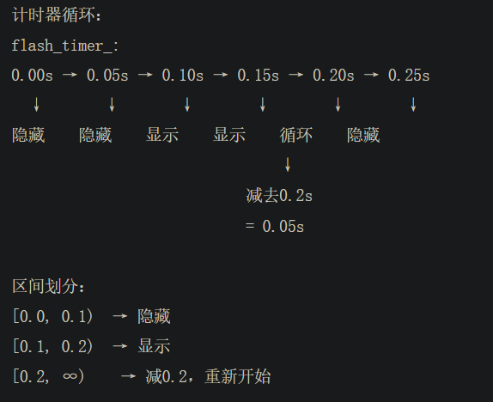
第二步：在 update 中实现闪烁逻辑
我们将闪烁逻辑添加到 PlayerComponent::update 中，紧跟在土狼时间逻辑之后。
src/game/component/player_component.cpp（更新）

Slide 19
检查无敌状态：首先检查 health_component_ 提供的无敌状态
计时器累加：flash_timer_ 不断累加
循环机制：通过 if 语句使其在 [0, 0.2) 的区间内循环
区间控制：
  当计时器在 [0, 0.1) 时，隐藏精灵
  在 [0.1, 0.2) 时，显示精灵
  这就产生了闪烁效果
恢复显示：最后有一个非常重要的 else if 分支，确保一旦无敌状态结束，如果精灵恰好处于隐藏状态，会立即恢复显示

Slide 20
✅ 实现了土狼时间：0.1秒的宽容窗口
✅ 重新定义"在地面"：物理碰撞 OR 窗口内
✅ 实现了无敌闪烁：0.1秒周期的视觉反馈
✅ 提升了游戏手感：操作更流畅，反馈更清晰
✅ 保持了架构清晰：优化逻辑完美封装
✅ 遵循了业界标准：使用成熟的手感优化技巧

Slide 21
📚 总结
在本课中，我们没有添加任何改变游戏核心规则的"大功能"，但通过"土狼时间"和"无敌闪烁"这两个细节的打磨，游戏的品质感和玩家体验得到了质的飞跃。这充分说明了"游戏手感"的重要性。
关键要点：
⏱️ 土狼时间：0.1秒的宽容窗口
🔄 重新定义"在地面"：物理 OR 时间窗口
✨ 无敌闪烁：0.1秒周期的循环显示/隐藏
🎯 边界处理：无敌结束时恢复显示
🎮 手感优化：容错性 + 视觉反馈
🏗️ 架构清晰：优化逻辑完美封装
📐 业界标准：成熟的手感优化技巧
💡 设计哲学：我们再次看到，一个好的组件化架构是多么强大。这些复杂的逻辑被完美地封装在 PlayerComponent 内部，而状态机（IdleState、WalkState等）只需调用一个简单的高层接口（is_on_ground()）即可，完全不需要关心底层的实现细节。这正是优秀架构的体现——高内聚、低耦合。

Slide 22
然后我们将为游戏世界添加声音：
🎵 音频引擎与音频组件：构建音频系统
🎶 背景音乐：循环播放的BGM
🔊 音效系统：跳跃、受伤、收集等音效
🎚️ 音量控制：管理不同音频的音量

